Slide 1
C# & Robot
1)설치 2) 로봇...

Slide 2
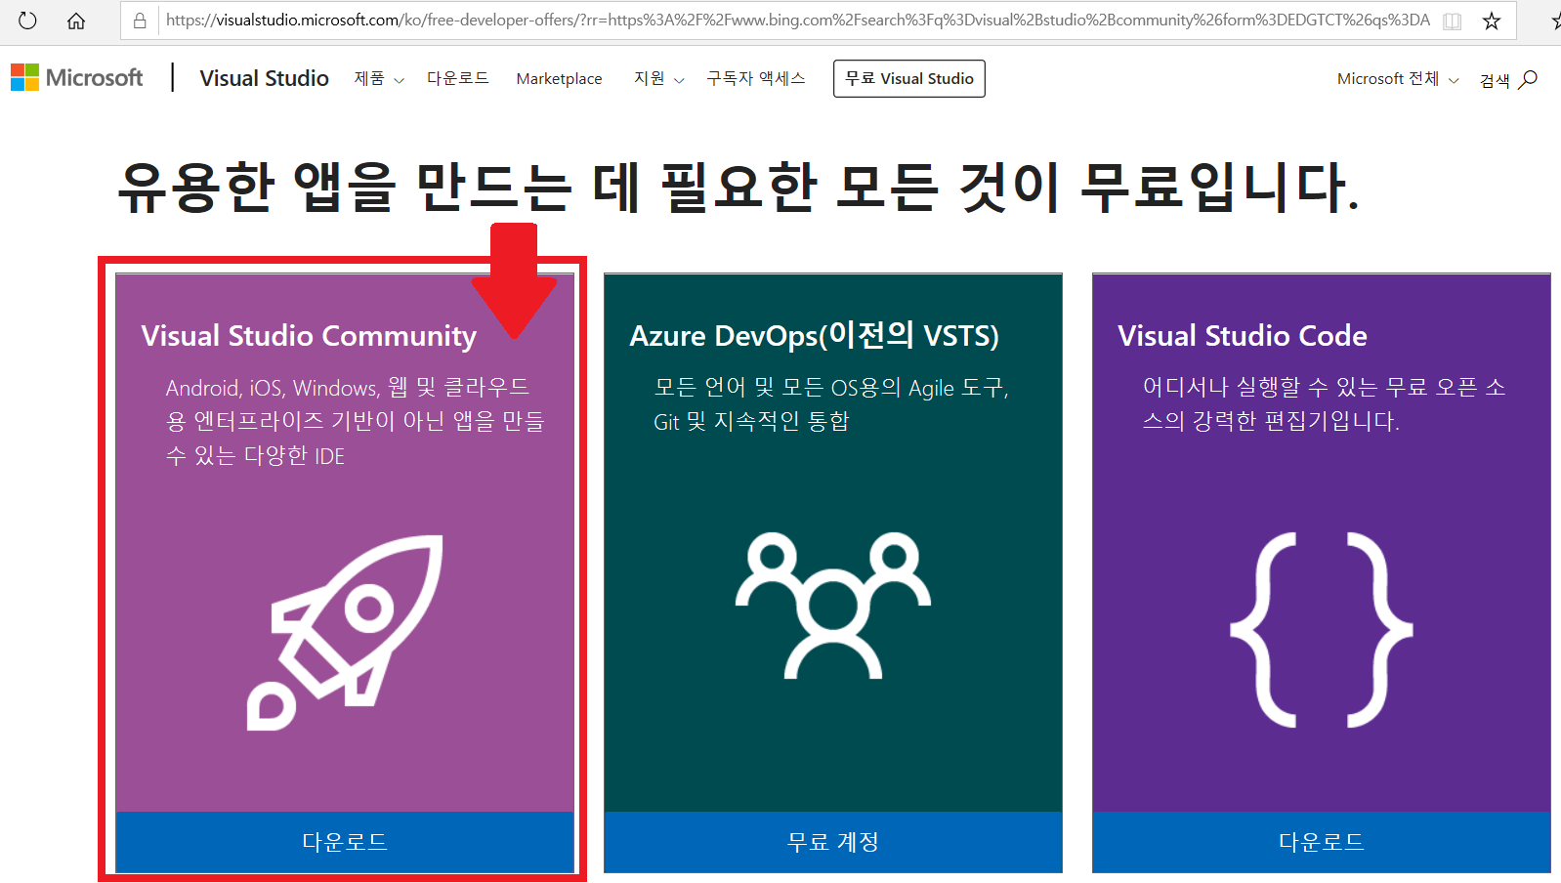
거두절미, 일단 설치부터... [1/2]
Visual Studio 2017 Community

Slide 3
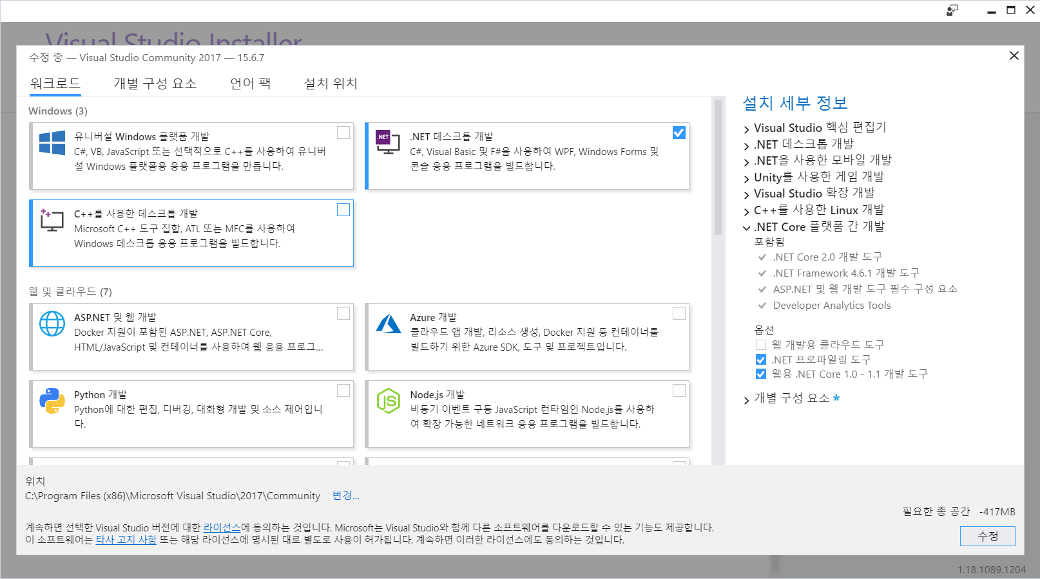
거두절미, 일단 설치부터... [2/2]
Visual Studio 2017 Community

Slide 4
계획(1/2)
1. C# 설치
  Visual Studio C# 설치, 닷넷 프레임 환경 구성
  로봇 기초 교육(설치 시간동안)
    간단한 이론, 로봇/모터/프로그래밍 툴 의 종류 등)
    프로그래밍을 배우면 뭐가 가능한가?
    프로그래밍은 CPU(컴퓨터의 머리)에서 어떻게 해석되는지?
    맛뵈기 프로그래밍(스트리밍: 카메라의 영상을 인터넷으로)
2. C# 기초
  단축키, 메세지 창 띄우기
  변수의 종류 및 사용
  GUI 배치 쉽게 하기
  타이머, 텍스트박스, 레이블, 콤보박스, 리스트박스, 체크박스 사용법
  실습 : 버튼을 클릭한 계산기 만들기
3. 오픈지그웨어 사용법 기초
  DLL 설치, 오픈지그웨어의 소스 내부를 들여다 보기
  메세지 히스토리(디버깅메세지 - 파일기록)
  파라미터 사용(텍스트 박스 등에 초기값 유지하기)
  타이머 클래스 사용
4. 오픈지그웨어 특수 기능 사용하기
  카메라출력, 스트리밍 서버(바탕화면 전송, 카메라영상전송), 스트리밍 영상 가져오기
  가상키보드(외부/내부) 사용, 프로그램간 글자 주고받기
  다른 프로그램 강제 실행하기/ 강제 종료하기(메모장, 그림판 등)
  내 프로그램 중복 실행 방지 등
  파일 관리
  시리얼 통신 / 소켓통신
5. 오픈지그웨어 2D
  간단한 파형 실험 그래프 만들기
  2D 로 그림 그리기
  만들어진 2D 그림을 3차원 회전해 보자.
6. 오픈지그웨어 3D
  내 프로그램 내의 가상공간 만들기
  점, 선, 면을 만들어 보자
  box, 원기둥, 구 를 만들어 보자
  stl 파일을 로드하자.

Slide 5
계획[2/2]
7. 오픈지그웨어 모터 제어하기(쿠루쿠루의 모터 총동원)
  모터 클래스 선언(오픈지그웨어 몬스터 라이브러리)
  속도제어 / 위치제어
  모터 설명: 컨트롤테이블 & 온라인 메뉴얼 확인, 작동 원리)
8. 3D 모델링 & 모션 툴 사용(로봇팔 만들기)
  스켈레톤 모델링 (로봇팔 간단 설계)
  만들어진 모델링을 이용한 모션 제작
  제작된 모션을 몬스터 라이브러리로 제어해 보자.
  "복습 : 10분만에 로봇팔 모델링 만들고 제어해 보기"
9. 더 예쁘게 만들어 보자
  Fusion 360 을 이용한 모델링 기초(기대마시길 나도 잘 모름... -_-;)
  STL 만들고 3D 프린팅(메이커 스페이스 활용)
  만들어진 STL 용량 줄이기 작업 & 내 모델링에 넣어보자.
10. 실습
  프로그램에 3D 띄우고 제어하기
  3D 와 로봇, 같이 제어하기
11. 모션 만들기 심화
  모션 만들기 심화
  R+Motion2 툴과 혼용하는 방법(상호 복사 / 붙여넣기)
  Microsoft Exel 활용하기(일반복사, 수식 복사)
  엑셀만으로 로봇 제어하기
12. 최종실습
  조이스틱 + 로봇팔 제어
13. 종료 & 배우지 못한 부분 설명(실습없이 설명만...)
  오픈 지그웨어 내의 Forward / Inverse Kinematics
  3D 모델링을 그리면 자동으로 만들어지는 수식 살펴보기
  Inverse Kinematics 를 풀었을 때의 제어 차이점
  Inverse Kinematics 가 들어있는 ojw 파일을 이용한 로봇팔 제어

Slide 6
잡 설 ~

Slide 7
부탁 & 약속, 그리고 잡설...
모임에 가장 중요한 사람은?
  항상 그자리에 있는 사람. 오랜만에 나와도 꼭 있을것 같은 사람
주저하지 말자, 창피해 하지도 말자.
  궁금하면 물어보자. 옆자리에 물어봐도 되고 ...
도움을 주자
  꼰대여도 좋으니 먼저 가르쳐 주자.
감사하자
  도움을 주면 감사한 마음으로...
괜찮다.
  숟가락만 얹어 가더라도 괜찮다.
  빠지는 날이 많더라도 괜찮다. 아예 안나오는것 보다는 더 많은걸 할수 있다.
안시킵니다.

Slide 8
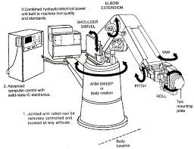
로봇...
회전형 관절을 가진 로봇
Manipulator
조인트
Tool

Slide 9
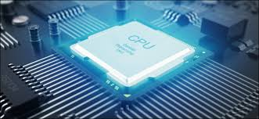
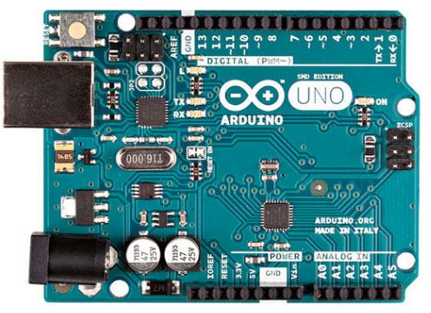
16진수? 10진수?
왜 제어 프로그래밍은 16진수인가? … 난 10진수가 편한데...

Slide 10
CPU - Acumulator
덧셈기? 뺄셈도 하는데...?

Slide 11
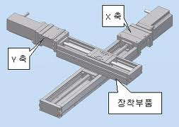
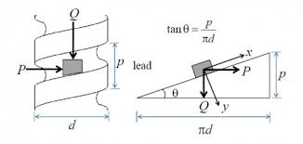
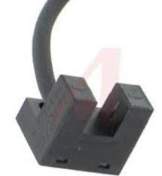
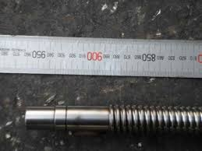
직교로봇
볼스크류, 센서(원점/리미트), 뎀퍼, 리드피치(Lead of ball screw)

Slide 12
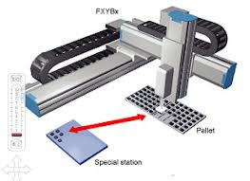
팔레타이징

Slide 13
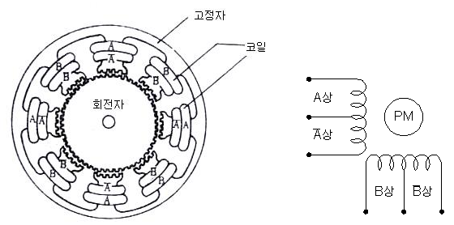
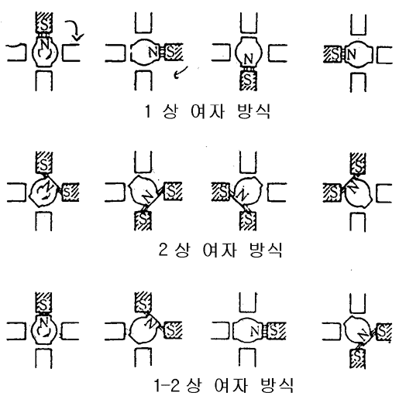
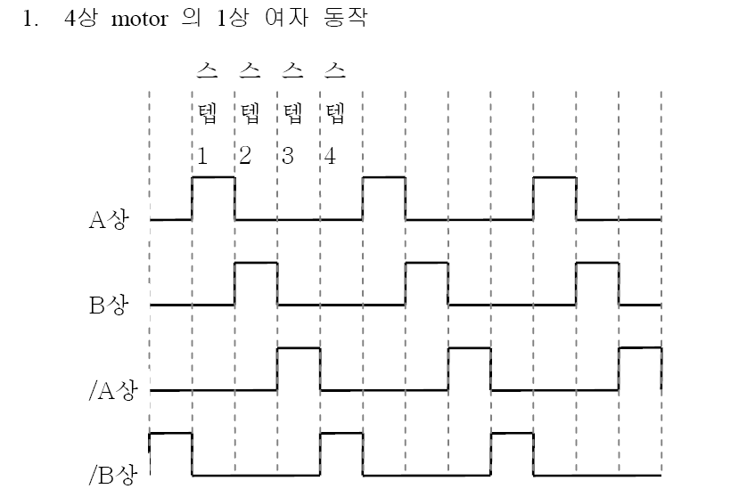
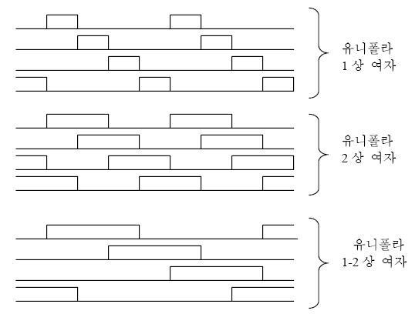
모터
DC모터, 스탭모터, 서보모터
  DC모터
    전기 넣어주면 그대로 돈다...
  스탭모터

Slide 14
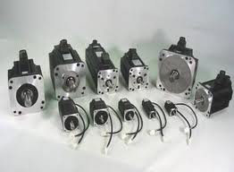
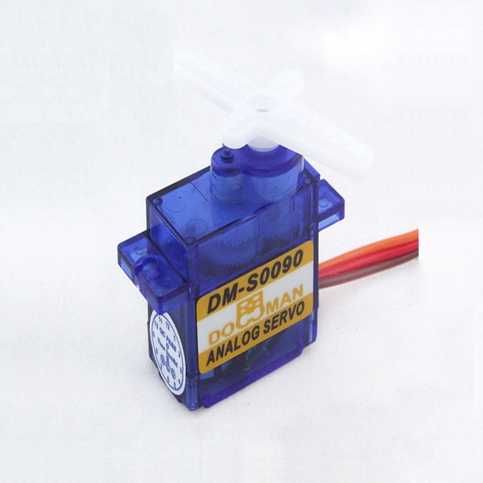
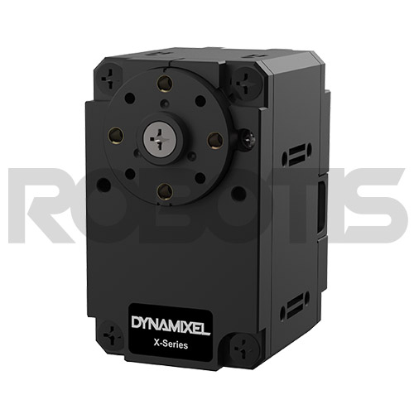
모터
DC모터, 스탭모터, 서보모터
  서보모터
    자기 위치를 잃어버리지 않고 꾸준히 유지하려고 노력한다.(손으로 강제로 틀면 다시 제자리로 돌아온다.)
    내부 PID 값이 P,I,D 의 3가지로 존재하는데 각 값을 현장에 따라 맞춰주지 않으면 진동하거나 목표점에 도달하지 못하거나 지나쳐 버리는 수가 있다.
      AC
        힘이 강하다. 모터 자체적으로는 움직이지 않고 U V W 라는 상 제어 방식을 택하고 있어 드라이버라는 물리적인 디바이스가 따로 필요하다. PID 제어값 등의 다양한 파라미터는 드라이버가 따로 가지고 있다.
      DC
        아날로그
          파형을 이용해 위치를 제어하는 모터로 위치의 피드백을 받지 않아 위치 정밀도가 높지 않다. PID 제어를 하지 않는다. 아두이노에서 사용하는 서보모터는 보통 이 모터를 소개하는 경우가 많다. 위치제어만 하고 보통 0~180도의 제어각을 가진다.
        디지털
          모터 자체적으로 드라이버를 내장하고 있으며 프로토콜이라는 약속된 명령 형태를 보내면 그에 따른 약속된 동작을 하는 모터, 자체적으로 PID 제어값을 내장하고 있어 환경에 맞게 변경 가능하다. 제어각은 모터 회사별로 다른데 우리가 사용할 XL430의 경우 0~360 도를 도는데 -256~+256 회전이 가능하므로 360 *512회전=> 0~184320 도 까지 회전 제어가 가능하다.

Slide 15
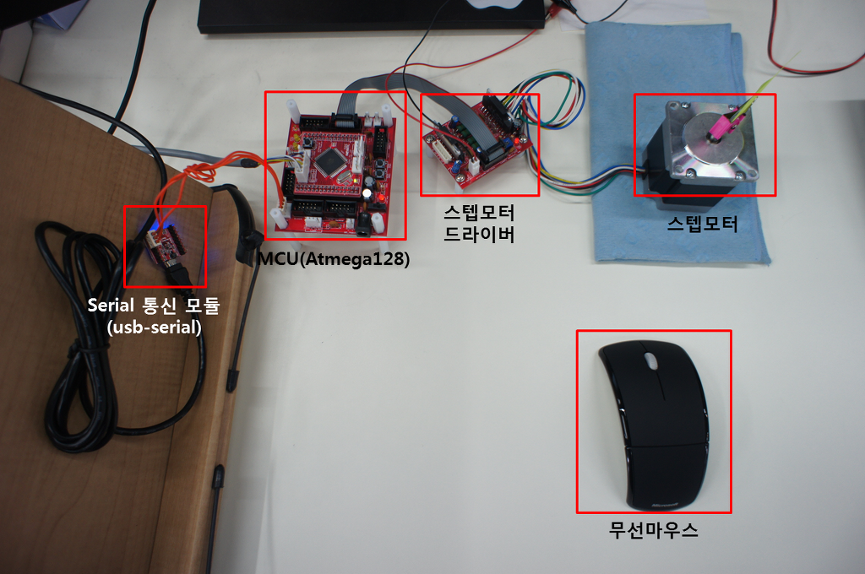
모터
DC모터, 스탭모터, 서보모터
  스탭모터
    서보모터에 비해 상대적으로 약하다.
    자기 위치를 피드백을 받지 않으므로 모터가 흔들리지 않는다. 단, 손으로 비틀면 제자리로 돌아오지 않는다. 때문에 갑작스럽게 너무 빠르게 동작시키거나 회전 중 부하를 강하게 받으면 위치를 잃어버릴 수 있다. (탈조)
    소음이 심하다.

Slide 16
회전 용어
Roll, Pitch, Yaw
  로봇에서 주로 사용하는 용어
Pan, Tilt, Swing(roll)
  항공용어지만 로봇에서도 사용하기도 한다.

Slide 17
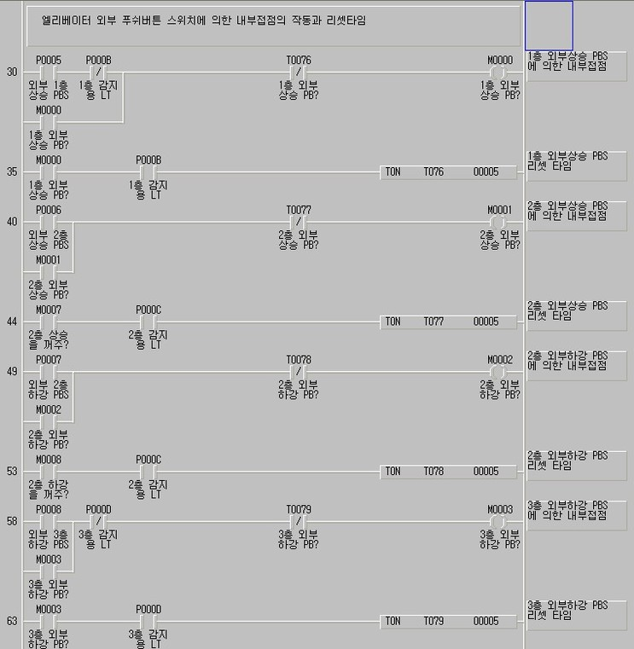
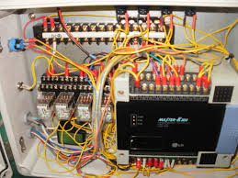
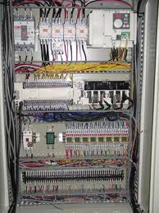
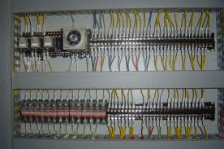
전기
PLC, 전장 박스

Slide 18
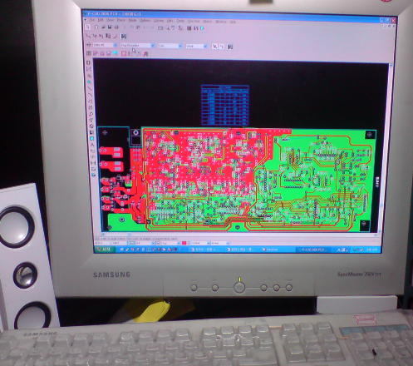
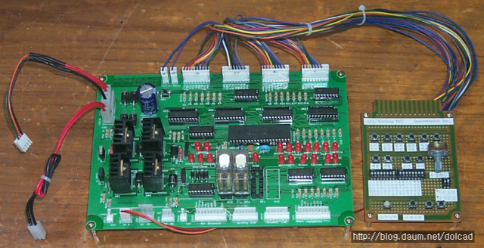
전자
PCB 기판설계

Slide 19
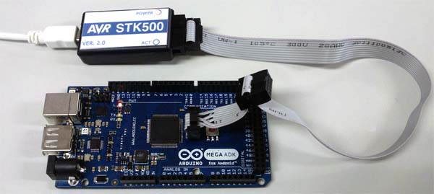
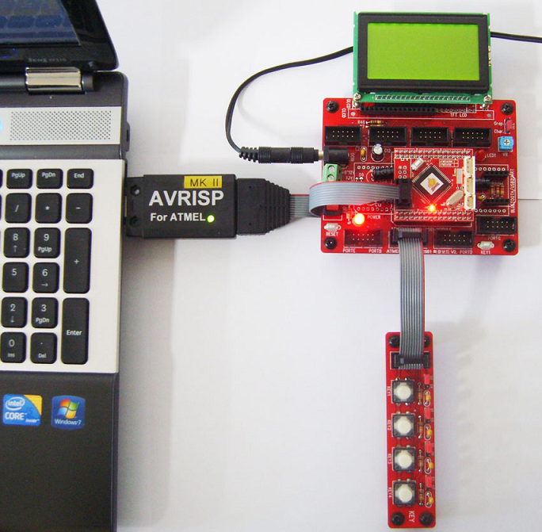
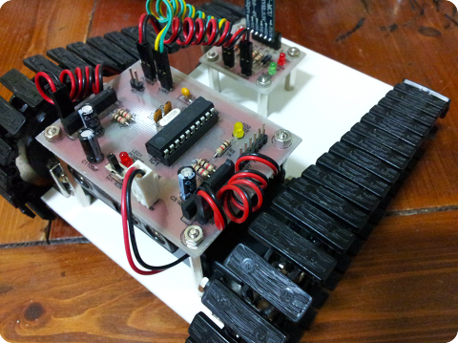
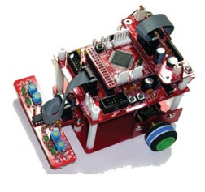
제어
마이크로 프로세서 프로그래밍

Slide 20
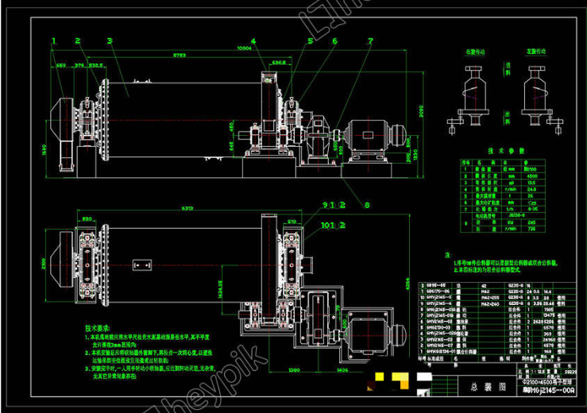
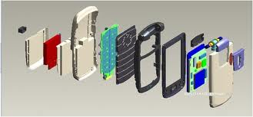
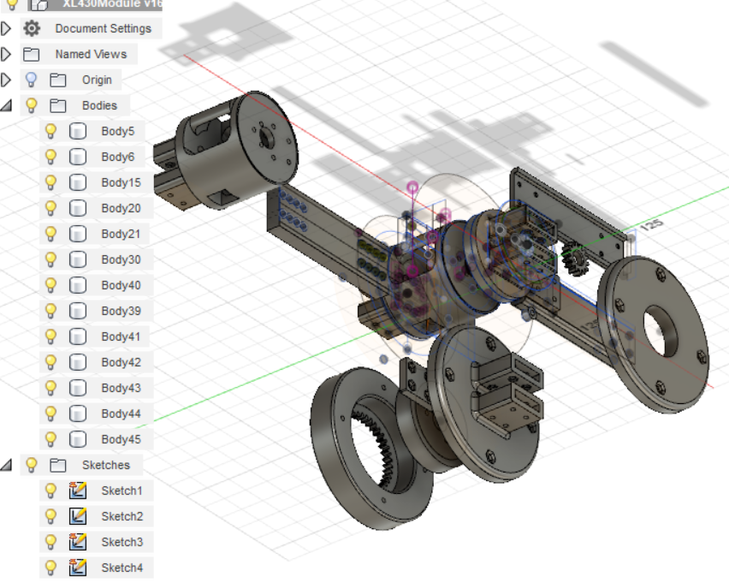
기구설계
Cad, Solidworks, Fusion360
아이들이 하기 쉬운 무료 설계툴은 틴커캐드(프로그램 설치 없이 바로 동작)

Slide 21
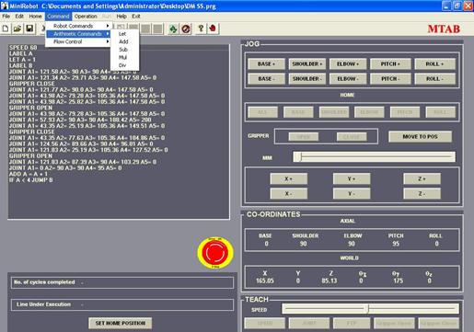
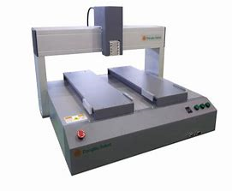
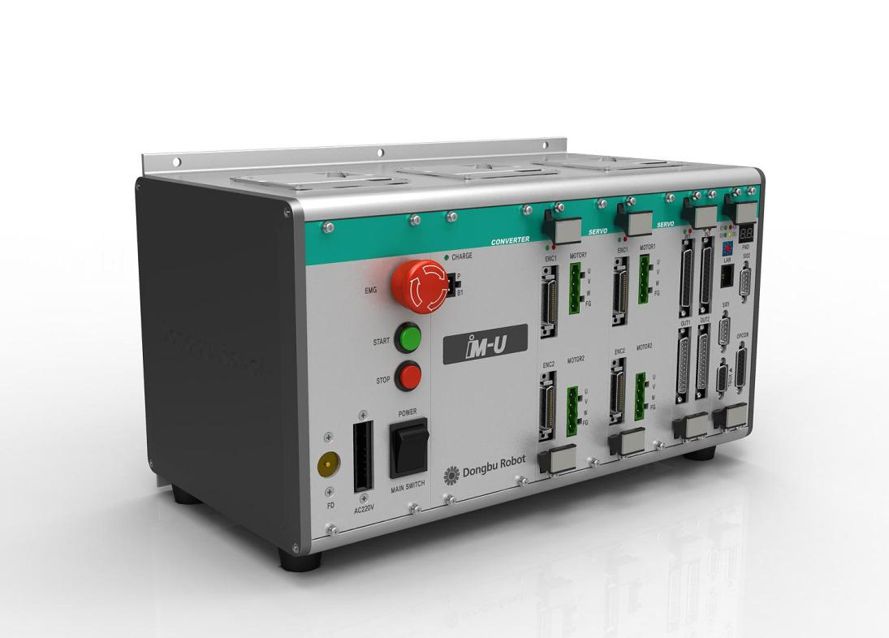
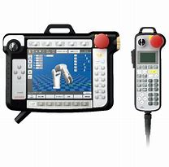
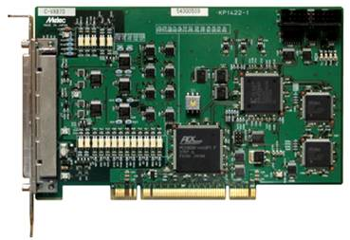
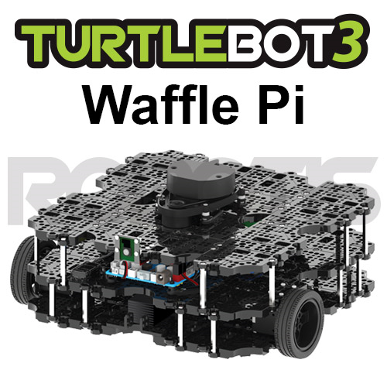
제어방식
로봇(컨트롤러)
  내부 전용 언어가 있으며 이걸로 프로그래밍을 하거나 외부에서 프로토콜을 이용해 제어가 가능.
  개인적인 생각: 아이들 학습에 사용되는 프로그래밍 툴과 비슷하지 않은가?
모션카드
  PC에 꼽고 사용하는 형태로 DLL 같은 라이브러리가 제공. 세부적인 사항을 다 만들어주어야 하는 단점이 있으나 그만큼 제어가 자유롭다.
펌웨어 및 메인보드 탑재형

Slide 22
Software
시퀀스 제어
  PLC : 이 경우 Software 라고는 보기 힘듦
제어
  PIC, AVR, MCU 등의 마이크로 프로세서
    펌웨어 설계등에 사용되며 보통 C/C++ 언어로 작성해서 다운로드 후 사용한다.
    간단한 로봇 프로그래밍 가능
  PC 혹은 저사양 CPU를 사용한 임베디드 보드
    OS는 리눅스가 쓰이는 경우가 많고 사용언어는 역시 C/C++ 언어가 현재까지 가장 많이 사용되고 있다.
    시중의 대다수의 지능형 로봇이 이렇게 프로그래밍 해서 사용되고 최근에는 핸드폰이 이 임베디드 보드를 대신하는 경우의 설계가 늘고 있다.

Slide 23
프로그래밍 툴(GUI)
Windows
  마이크로 소프트사
    Visual Studio
    MFC(C/C++ 기반), C#, Basic
  엠바카데로
    엠바카데로 RAD 툴
      C++ 빌더, 델파이(파스칼 언어 기반)
  썬 마이크로 시스템
    JAVA
  그외...
    유니티, QT
스마트폰
  유니티, 안드로이드 스튜디오, 스위프트.... (나머진 저도 잘...)
리눅스
  QT, Monodevelop, GTK+ 등...

Slide 24
3D 프로그래밍
OpenGL
  C# 에서는 Tao 프레임워크 라는 DLL 이 이 OpenGL을 포팅해서 사용
  OS 를 가리지 않는다. 리눅스/윈도우, 혹은 안드로이드 상관없이 전부 사용가능하다. 단 명령어의 차이는 존재한다.
  관련 책자는 있으나 학원은 없다.
DirectX
  마이크로 소프트사에서 개발한 3D 개발 SDK 로 오직 윈도우에서만 사용 가능하다.
  학원에서 교육 받는 것이 가능하고 정보를 쉽게 접할 수 있다. C# 에서도 동일하게 지원한다.
요즘은...

Slide 25
헷갈리기 쉬운 카메라 용어
영상처리
  얻어진 영상을 목적에 맞게 변환하는 것을 말함. 포토샵을 생각하면 유사(내부에서 사 용하는 필터등 모든것이 영상처리에 해당)
영상인식
  영상처리후 글자, 혹은 움직임, 물체등을 감지하는 것으로 무인감시카메라 등이 여 기에 속한다.

Slide 26
영상처리 및 영상인식에 관련된 공부
SLAM
  무인경비 및 청소로봇이 사용하는 것으로 특정 공간을 탐색해서 내부에 자기만의 지도를 갖게 하는 기술
문자인식
얼굴인식(Face Tracking)
물체인식
  미리 학습된 물체를 찾아내는 기술
파노라마
  여러장의 사진을 하나의 사진처럼 합치는 기술
움직임 감지
  행동패턴을 감지. 보안감시기능
영상검색
  온라인에서의 유사 이미지 검색
패턴검사
  스크래치, 변형등의 제품 검사로 머신비젼등 산업현장에서 주로 적용
그외…

Slide 27
가상 시뮬레이션
물리엔진
  ODE(Open Dynamics Engine), Physix 등...
  게임 제작 툴은 물리엔진을 내장하고 있다.(유니티 같은...)

Slide 28
C# 배워서 뭘 하지?
https://youtu.be/aXuCFO8_SgA
https://youtu.be/C9T29bQsV88
유니티
Monodevelop

Slide 29
감사합니다....
오랫동안 꿈을 그리는 사람은 마침내 그 꿈을

Slide 30
감사합니다.
오랫동안 꿈을 그리는 사람은
마침내 그 꿈을 닮아간다.
-앙드레 말로

